Slide 1
Examenul fundului de ochi

Slide 2
Examenul fundului de ochi sau fundoscopia examineaza clinic polul posterior al globului ocular
Structurile pe care le putem examina prin intermediul fundoscopiei sunt vitrosul si retina
Examinare obligatorie in timpul oricarei consultatii oftalmologice
Retina este “oglinda creierului”, astfel ca in anumite afectiuni, vizualizand starea retinei putem sa intuim starea SNC
NO este acoperit de meninge pana la nivelul sclerei, astfel ca NO si retina sunt considerate ca prelungiri anterioare ale SNC

Slide 3
Examinarea fundului de ochi se realizeaza cu pupila in midriaza
Se poate realiza prin:
- oftalmoscopie directa
- oftalmoscopie indirecta
- biomicroscopie cu lentila

Slide 4
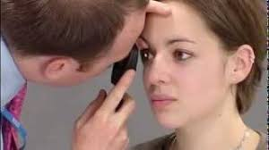
Oftalmoscopia directa
Presupune contact apropiat intre examinator si pacient
Ochiul stang al examinatorului vizualizeaza FO stang al pacientului, iar ochiul drept al examinatorului vizualizeaza FO drept al pacientului

Slide 5
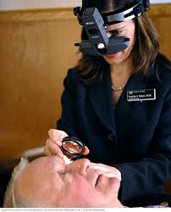
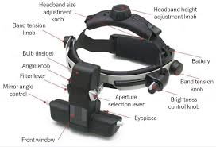
Oftalmoscopia indirecta
Nu necesita contact apropiat
Se realizeaza cu ajutorul unei lentil speciale

Slide 6
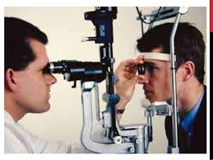
Biomicroscopia cu lentila
Presupune prezenta biomicroscopului (aparat la care se examineaza polul anterior) si a unei lentil speciale

Slide 7
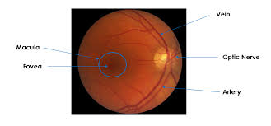
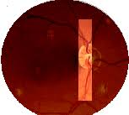
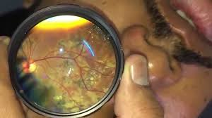

Slide 8
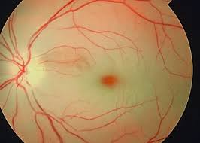

Slide 9
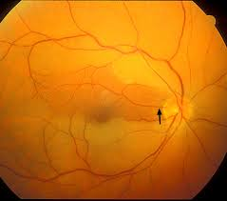

Slide 10
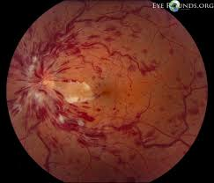

Slide 11
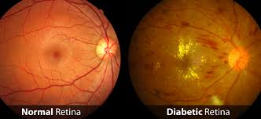

Slide 12
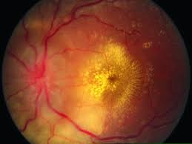

Slide 13
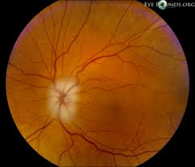

Slide 14
